Slide 1
第2章
进程的描述与控制
山东农业大学计算机系
山东农业大学计算机系
Notes:
操作系统中最核心的概念是进程：这是对正在运行程序的一个抽象。操作系统的其他所有内容都是围绕着进程的概念展开的。
进程是操作系统提供的最古老的也是最重要的抽象概念之一。即使可以利用的CPU只有一个，但它们也支持（伪）并发操作的能力。它们将一个单独的CPU变换成多个虚拟的CPU。没有进程的抽象，现代计算将不复存在。在本章里我们会通过大量的细节去探究进程，以及它们的第一个亲戚—线程。
进程本质上是正在执行的一个程序。与每个进程相关的是进程的地址空间（address space），这是从某个最小值的存储位置（通常是零）到某个最大值存储位置的列表。在这个地址空间中，进程可以进行读写。该地址空间中存放有可执行程序、程序的数据以及程序的堆栈。与每个进程相关的还有资源集，通常包括寄存器（含有程序计数器和堆栈指针）、打开文件的清单、突出的报警、有关进程清单，以及运行该程序所需要的所有其他信息。进程基本上是容纳运行一个程序所需要所有信息的容器。
进程是对CPU的抽象！
操作系统的特性之一是并发与共享，即在系统中（内存）同时存在几个相互独立的程序，这些程序在系统中既交叉地运行，又要共享系统中的资源，这就会引起一系列的问题，包括：对资源的竞争、运行程序之间的通信、程序之间的合作与协同等等。要解决这些问题，用程序的概念已经不能描述程序在内存中运行的状态，必须引入新的概念－－进程。
操作系统的重要任务之一是管理计算机的软硬件资源。现代操作系统的主要特点在于程序的并发执行，由此引出系统的资源被共享和用户随机使用系统。操作系统最核心的概念是进程：即正在运行的程序，操作系统借助于进程来管理计算机的软硬件资源，支持多任务的并发。操作系统的其他内容都是围绕进程展开的。因此，理解并掌握进程的概念和原理是学习现代操作系统的关键。
我们知道,程序装入内存后才能够运行。在程序计数器的控制下，指令被不断地从内存取至CPU中运行。实际上，程序的执行过程可以说是一个执行环境的总和，这个执行环境除了包括程序中各种指令和数据外，还有一些额外数据，比如寄存器的值、用来保存临时数据（传递给某个函数的参数、函数的返回地址、保存的临时变量等）的堆栈、被打开的文件及输入输出设备的状态等。上述执行环境的变化体现了程序的运行。为了对这个动态变化的过程进行描述，程序这个概念已经远远不够，于是就引入了“进程”概念。进程代表程序的执行过程，它是一个动态的实体，随着程序中指令的执行而不断地变化。在某个时刻进程的内容就被称为进程映像。

Slide 2
第2章 进程的描述与控制
2.1 前趋图和程序执行
2.2 进程的描述
2.3 进程控制
2.4 进程同步
2.5 经典的进程同步问题
2.6 管程
2.7 进程通信
2.8 线程及其实现
2.9 本章要点与课堂练习
山东农业大学计算机系
Notes:
管程：一种集中式的进程同步机制。其基本思想是将共享变量和对它们的操作集中在一个模块中，操作系统或并发程序就由这样的模块构成。这样模块之间联系清晰，便于维护和修改，易于保证正确性。

Slide 3
本章学习要点
进程的概念和进程的描述
进程状态和进程控制
进程同步与经典算法
进程通信
线程的概念
山东农业大学计算机系

Slide 4
2.1 前趋图和程序执行
2.1.1 程序的顺序执行及其特征
2.1.2 前趋图
2.1.3 程序的并发执行及其特征
山东农业大学计算机系

Slide 5
2.1.1 程序的顺序执行及其特征
1. 程序的顺序执行
一个程序由若干个程序段组成，而这些程序段的执行必须是顺序的，这种程序执行的方式就称为程序的顺序执行。
例： 每个程序有三个顺序执行的操作——
I：输入操作
C：计算操作
P：输出操作
I₁
C₁
P₁
I₂
C₂
P₂
山东农业大学计算机系
Notes:
讨论单道系统的工作情况对用户作业的处理:首先输入用户的程序和数据, 然后进行计算,最后打印计算结果
对于早期的DOS操作系统，只要系统有病毒发作，用户程序立马停止运行、用户就知道系统染毒了，因为DOS是单进程系统，同一时刻只能有一个进程在运行，病毒开始发作了，用户程序就停止了；
现在WINDOWS操作系统下是多进程系统，可以同时运行多个程序，所以即使有病毒在活动，用户最多感觉自己的程序运行速度慢了。

Slide 6
2.程序顺序执行时的特征
(1) 顺序性
处理机的操作严格按照程序所规定的顺序执行。
(2) 封闭性
程序一旦开始执行，其计算结果不受外界因素的影响。
(3) 可再现性
程序执行的结果与它的执行速度无关(即与时间无关)，而只与初始条件有关。
山东农业大学计算机系

Slide 7
程序的并发执行
例如:
I1、C1、P1的执行必须严格按照I1，C1，P1的顺序，而P1与I2，C1与I2，I3与P1是可以同时执行的。
I₁
前趋图
I₂
C₁
I₃
C₂
P₁
I₄
C₃
P₂
山东农业大学计算机系

Slide 8
2.1.2 前趋图
前趋图是一个有向无环图 (DAG-Directed Acyclic Graph)，用于描述进程之间执行的前后关系。
结 点 ： 描述一个程序段或进程，或一条语句。
有 向 边： 结点之间的前趋关系“→”
Pi → Pj ：Pi 必须在 Pj 开始之前完成，
则 Pi是Pj的直接前趋，Pj是Pi的直接后继
初始结点: 没有前趋的结点
终止结点: 没有后继的结点
重 量: 结点的程序量或执行时间
山东农业大学计算机系
Notes:
前趋图与进程图的区别：前者描述的是进程之间执行的先后关系；后者描述的是进程之间的创建关系（即一个进程的家族关系）！

Slide 9
2.1.2 前趋图
结点，可表一语句、程序段或进程
初始结点
2
5
1
3
7
直接前趋
6
终止结点
4
直接后继
前趋关系

Slide 10
Eg1： 以下三条语句的前趋图为： s1: a:=x+y s2: b:=a-5 s3: c:=b+1
2.1.2 前趋图
s1
s2
s3
Eg2: S1： a:=x+2
S2: b:=y+4
S3: c:=a+b
S4: d:=c+6
s1
s3
s4
s2

Slide 11
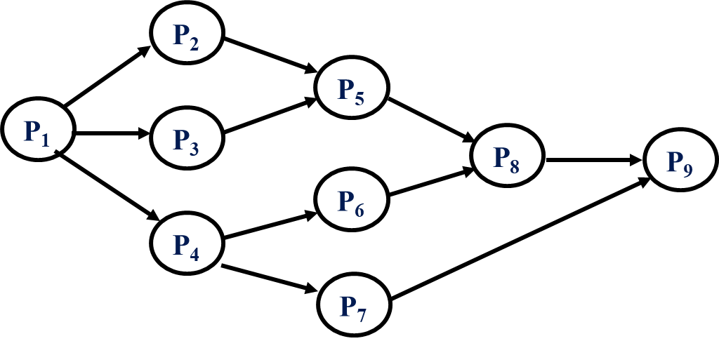
2.1.2 前趋图
前趋关系：
P₁→P₂， P₁→P₃， P₁→P₄， P₂→P₅， P₃→P₅， P₄→P₆， P₄→P₇， P₅→P₈， P₆→P₈， P₇→P₉， P₈→P₉
山东农业大学计算机系

Slide 12
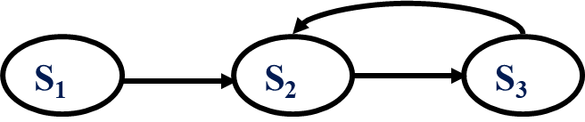
2.1.2 前趋图
或 P={P₁， P₂， P₃， P₄， P₅， P₆， P₇， P₈， P₉}
→={(P₁，P₂)，( P₁，P₃)，( P₁，P₄)，( P₂，P₅)，( P₃，P₅)，( P₄，P₆)，(P₄，P₇)，( P₅，P₈)，( P₆，P₈)，( P₇，P₉)，( P₈，P₉)}
注意：前趋图中绝对不能出现循环！！！
前趋关系：S₂→S₃， S₃→S₂，不可能满足!
山东农业大学计算机系

Slide 13
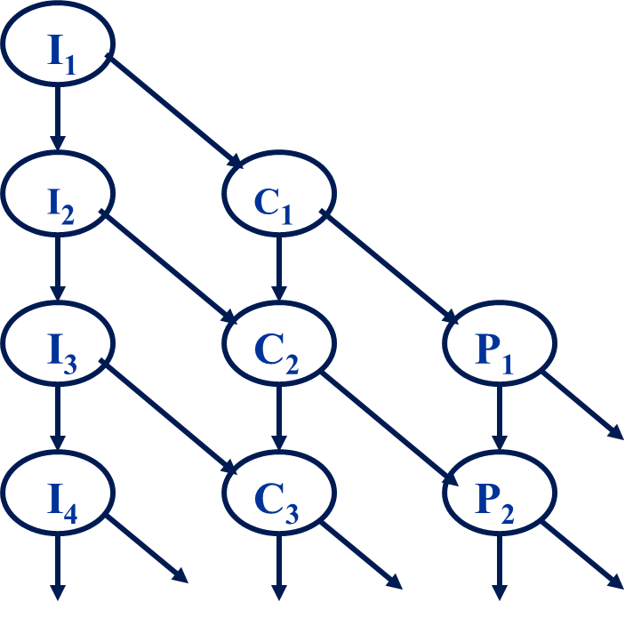
2.1.3 程序的并发执行及其特征
1. 程序的并发执行
例：
在系统中有n个作业，每个作业都有三个处理步骤，输入数据、处理、输出，即I_{i},C_{i},P_{i} (i=1,2,3,...,n)。
这些作业在系统中执行时是对时间的偏序，有些操作必须在其它操作之前执行，这是有序的，但有些操作是可以同时执行的。
讨论：
(1) 哪些程序段的执行必须是顺序的？为什么？
(2) 哪些程序段的执行可以是并行的？为什么?
山东农业大学计算机系

Slide 14
2.1.3 程序的并发执行及其特征
2. 程序并发执行时的特征
(1) 间断性
在多道程序设计的环境下，程序是并发执行的，由于它们共享系统资源，以及为完成同一项任务而相互合作，致使在这些并发执行的程序之间形成了相互制约的关系。
相互制约导致并发程序具有“执行-暂停-执行”这种间断性的活动规律。
山东农业大学计算机系

Slide 15
2.1.3 程序的并发执行及其特征
(2) 失去封闭性
程序在并发执行时，多道程序共享系统的资源，因而这些资源的状态由多道程序来改变，程序运行失去封闭性。一程序的运行受到其他程序的影响。
(3) 不可再现性
程序在并发执行时，失去封闭性导致其失去可再现性。
编译1
(4) 程序与计算不再一一对应
C编译程序
编译2
…
编译3
山东农业大学计算机系
Notes:
如果不加以控制，可能会出现运行结果的不可再现性！例如，见下页！
应用程序在多用户分时系统上，相同的数据的条件下多次执行，所需要的时间是否相同？
所需时间不一样，执行和环境也是不同的，cpu轮转时间片有所不同。
为什么“多道程序的执行一定不具备再现性”？
由于程序的并发执行，打破了由某一道程序独占系统资源时的封闭性，也必将导致失去程序执行的可再现性。

Slide 16
2.1.3 程序的并发执行及其特征
例：讨论共享公共变量的两个程序，它们执行时可能产生的不同结果。
设：程序A每执行一次都要做n加1的操作，
程序B每隔一定时间打印出n值，并将它重新置为零。
山东农业大学计算机系

Slide 17
2.1.3 程序的并发执行及其特征
程序A

1： n := n+1;

程序B

2：print(n);
3：n := 0;

1与2、3的关系
N值
之前
n+1
n+1
₀
之后
n
0
₁
之间
n
n+1
₀
山东农业大学计算机系

Slide 18
练习题
程序并发执行时失去程序的封闭性和可再现性的主要原因是什么？
并发运行的程序相互制约
山东农业大学计算机系

Slide 19
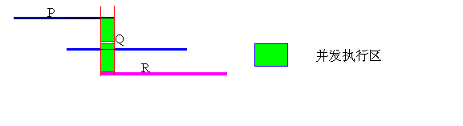
程序并发执行的描述
程序并发执行
  若干个程序段同时在系统中运行，这些程序的执行在时间上是重迭的；
  一个程序段的执行尚未结束，另一个程序段的执行已经开始；
  即使这种重迭是很小的，也称这几个程序段是并发执行的。

Slide 20
程序并发执行的描述
程序并发执行的描述
cobegin
S₁;S₂;S₃;...;S_{N}
coend;
其中S_{i}(i=1,2,3,...,n)表示n个语句（程序段），这n个语句用cobegin和coend括起来表示这n个语句是可以并发执行的。
说明：co是concurrent的头两个字符。
这是著名的荷兰计算机科学家Dijkstra提出的。

Slide 21
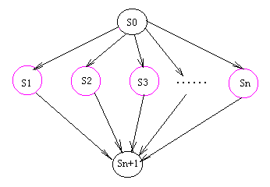
程序并发执行的描述
假设有一个程序有S₀-S_{n+1}个语句，
其中 S₁-S_{n}语句是并发执行的，程序如下：
S₀;
cobegin
S₁;S₂;S₃;...;S_{N}
coend;
S_{n+1};
如图所示：

Slide 22
程序并发执行的描述
我们所期望的效果是：
先执行S₀，再执行S₁，S₂，…,S_{n}；
当S₁，S₂，…,S_{n}全部执行完毕后，再执行随后的语句S_{n+1。}

Slide 23
采用并发程序设计的目的
充分发挥硬件的并行性，消除处理器和I/O 设备的互等现象，提高系统效率。
并发程序设计是多道程序设计的基础，多道程序的实质就是把并发程序设计引入到单处理器的系统中。

Slide 24
2.2 进程的描述
在多道程序设计的环境下，为了描述程序在计算机系统内的执行情况，必须引人新的概念－－进程。
对CPU的抽象
1. 进程（ Process ）的定义
进程是一个可并发执行的程序在其数据集上的一次运行过程，是操作系统进行资源分配的单位,进程表示资源的占用和所要做的工作。
山东农业大学计算机系
Notes:
进程与程序的区别-实例：做蛋糕与处理伤口（参见《现代操作系统P48》）！
在多道程序环境下，程序的并发执行破坏了程序的封闭性和可再现性，使得程序和计算不再一一对应，程序活动不再处于一个封闭系统中，程序的运行出现了许多新的特征。在这种情况下，程序这个静态概念已经不能如实地反映程序活动的这些特征，为此，人们引入了一个新的概念------进程。
一般情况下，并发执行的程序如果共享软硬件资源，势必会造成竞争，执行速度和结果无法预料。由于程序本身的顺序性、静止性以及孤立性，以程序作为描述模型无法反映操作系统应该具有的程序段执行的并发性、用户随机性和资源共享等特性。为了控制和协调各并发程序执行过程中的资源共享和竞争，操作系统的设计者发展了用以描述程序执行过程和共享资源的进程模型。
进程是对CPU的抽象：将一个CPU变幻成多个虚拟的CPU

Slide 25
2.2 进程的描述
各种不同的进程定义：
行为的一个规则叫做程序，程序在处理机上执行时所发生的活动称为进程（Dijkstra)。
进程是这样的计算部分，它是可以和其它计算并行的一个计算。(Donovan)
进程（有时称为任务）是一个程序与其数据一道通过处理机的执行所发生的活动。（Alan.C. Shaw)
进程是执行中的程序。（Ken Thompson and Dennis Ritchie )
进程的定义：可并发执行的程序在一个数据集合上的一次执行过程。
进程是进程实体的运行过程，是系统进行资源分配和调度的一个独立单位。
山东农业大学计算机系

Slide 26
2. 进程的特征
2.2 进程的描述
动态性、并发性、独立性、异步性、结构性
(1)动态性——进程是程序在处理机上的一次执行过程。具有生命期。
(2)并发性——多个进程实体同存于内存中，在一段时间内同时运行。以提高资源利用率。
山东农业大学计算机系
Notes:
动态性和并发性是进程的两个最基本特征。
动态性：进程是有生命期的，因创建而产生，因调度而运行，因撤销而消失。
并发性。进程具有并发的特征，即一个进程结束前允许另一个进程开始工作，就说这两个进程是并发的

Slide 27
2.2 进程的描述
(3) 独立性
进程实体是一个能独立运行、独立分配资源和独立接受调度的基本单位，而程序则不是。
(4) 异步性
进程按各自独立的、不可预知的速度向前推进。
(5) 结构性
进程控制块(PCB)+程序段+相关的数据段=进程实体。
山东农业大学计算机系
Notes:
(3)独立性。以分时系统为例，各终端的用户进程为了完成它们各自的任务，这些进
程在逻辑上是相互独立的。每个进程是一个独立的申请资源、分配资源和被调度占用cPu
的独立单位‘
(4)异步性。各个进程按照各自的需求，根据资源的满足与否，各自按照不同的速度
向前推进。

Slide 28
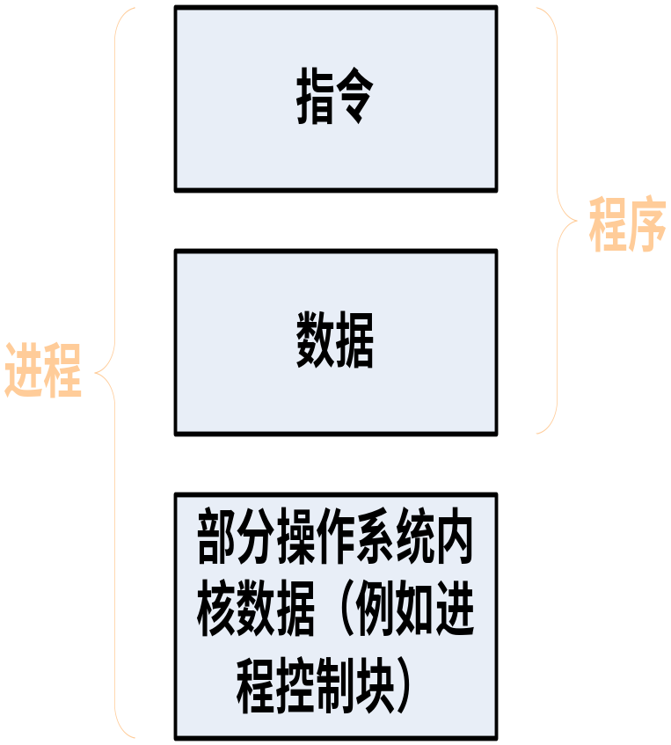
3. 进程与程序的区别
2.2 进程的描述
进程是动态的，程序是静态的
进程是暂时的，程序是永久的
进程与程序的组成不同：
程序是指令的有序集合；
进程包括程序、数据和进程控制块(即进程状态信息）
进程与程序的对应关系：
无一一对应关系(一个进程可顺序执行
多个程序;一个程序可由多个进程共用）
山东农业大学计算机系
Notes:
程序是有序代码的集合；进程是程序的执行。通常进程不可在计算机之间迁移；而程序通常对应着文件、静态和可以复制。
进程是一个状态变化的过程，程序可长久保存。
进程的组成：
静态观点：程序 + 数据 + 进程控制块(PCB) = 进程
动态观点：计算机状态的一个有序集合
通过多次执行，一个程序可对应多个进程；通过调用关系，一个进程可包括多个程序。
一个进程可以涉及到一个或几个程序的执行；反之，即同一程序段可在不同的数据集合上运行，构成不同的进程
进程和程序关系类似生活中的炒菜与菜谱。菜谱相同，而各人炒出来的菜的味道却差别很大。原因是菜谱基本上是一种静态描述，它不可能把所有执行的动态过程中，涉及的时空、环境等因素一一用指令描述清楚。
进程和程序有本质的不同，二者既有区别又有联系。程序是静态的指令的集合，而进
程则是程序的执行过程，是动态的。若把程序比做录像带的话，进程就是放录像的过程。一
个程序可以对应多个进程，如一盘录像带可以在不同的机器上放映一样。一个进程也可以对应
多个程序，如一场电影可连续放映几部片子。
一个类比可以使我们更容易理解这一点。想象一位有一手好厨艺的计算机科学家正在为他的女儿烘制生日蛋糕。他有做生日蛋糕的食谱，厨房里有所需的原料：面粉、鸡蛋、糖、香草汁等等。在这个比喻中，做蛋糕的食谱就是程序(即用适当形式描述的算法)，计算机科学家就是处理机(CPU)，而做蛋糕的各种原料就是输入数据。进程就是厨师阅读食谱、取来各种原料、以及烘制蛋糕的一系列动作的总和。
现在假设计算机科学家的儿子哭着跑了进来，说他被一只蜜蜂螫了。计算机科学家就记录下他照着食谱做到哪儿了(保存进程的当前状态)，然后拿出一本急救手册，按照其中的指示处理螫伤。这里，我们看到处理机从一个进程(做蛋糕)切换到另一个高优先级的进程(实施医疗救治)，每个(进程)拥有各自的程序(食谱和急救书)。当蜜蜂螫伤处理完之后，计算机科学家又回来做蛋糕，从他离开时的那一步继续做下去。
这里的关键思想是：一个进程是某种类型的一个活动，它有程序、输入、输出、及状态。单个处理机被若干进程共享，它使用某种调度算法决定何时停止一个进程的工作，并转而为另一个进程提供服务。

Slide 29
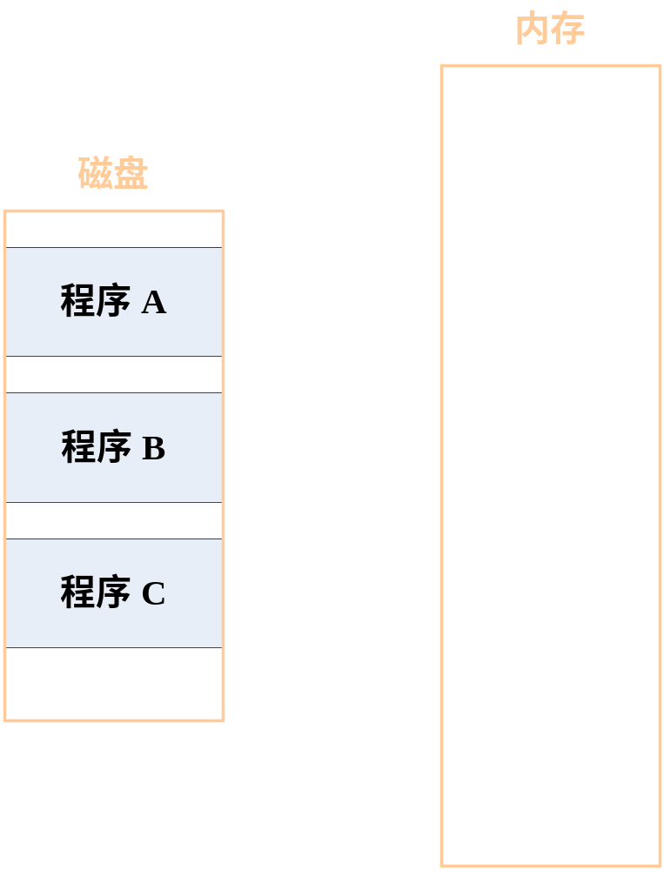
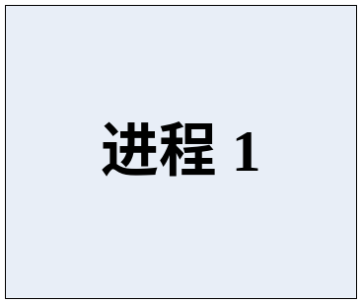

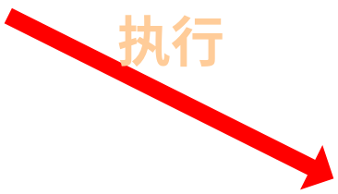
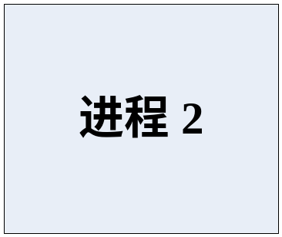
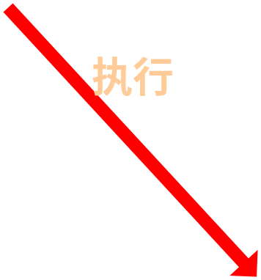
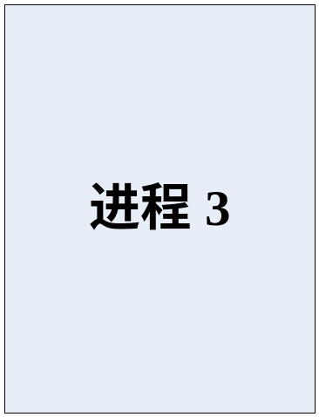

山东农业大学计算机系

Slide 30
练习题
操作系统引入进程后，不能（ ）
A．提高资源的利用率
B．正确描述程序的执行情况
C．提高用户编程能力
D．允许一个程序同时被多个用户调用
C
山东农业大学计算机系

Slide 31
进程的类型
在系统中同时有多个进程存在，但归纳起来有两大类：
系统进程：执行操作系统核心代码的进程。系统进程起着资源管理和控制的作用。
用户进程：执行用户程序的进程。
计算进程，I/O进程。
前台进程，后台进程。
Notes:
系统进程被分配一个初始的资源集合，这些资源可以为它独占，也能以最高优先权的资格使用。用户进程通过请求系统服务的手段竞争使用系统资源；
用户进程不能直接做I/O操作，而系统进程可以做显式的、直接的I/O操作。
系统进程在管态下活动，而用户进程则在用户态（目态）下活动。

Slide 32
2.2 进程的描述
4、进程的基本状态-三态模型
•运行态（running）：进程占有处理器正在运行。
•就绪态（ready）：进程具备运行条件，等待系统分配处理器以便运行。
•等待态（wait）：又称为阻塞（blocked）态或睡眠（sleep）态，进程不具备运行条件，正在等待某个事件的完成。
不同系统设置的进程状态数目不同！
山东农业大学计算机系
Notes:
一个进程从创建而产生至撤销而消亡的整个生命周期，可用一组状态加以刻划，按进程在执行过程中的状况至少定义三种不同的进程状态：
通常，当一个进程创建后，就处于就绪状态。每个进程在执行过程中，任一时刻当且仅当处于上述三种状态之一。在一个进程执行过程中，它的状态将会发生变化。

Slide 33
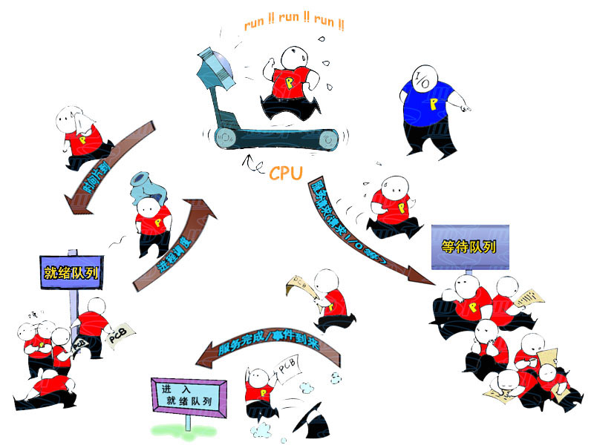

Slide 34
A Three-state Process Model
Dispatch
Ready
Running
Time-out
Event
Occurs
Event
Wait
Blocked

Slide 35
引起进程状态转换的具体原因
•运行态→等待态：等待使用资源或某事件发生；
•等待态→就绪态：资源得到满足或事件发生；
•运行态→就绪态：运行时间片到；
出现有更高优先权进程。
•就绪态→运行态：CPU空闲时选择一个就绪进程。
山东农业大学计算机系

Slide 36
进程三态模型及其状态转换
运行态
选
中
出现等待事件
落
选
就绪态
等待态
等待事件结束
山东农业大学计算机系

Slide 37
2015考研题
25．下列选项中会导致进程从执行态变为就绪态的事件是（）
A．执行P(wait)操作
B．申请内存失败
C．启动I/O 设备
D．被高优先级进程抢占
D
山东农业大学计算机系

Slide 38
2014考研题
26．一个进程的读磁盘操作完成后，操作系统针对该进程必做的是 。
  A．修改进程状态为就绪态
  B．降低进程优先级
  C．给进程分配用户内存空间
  D．增加进程时间片大小
A
山东农业大学计算机系

Slide 39
5、五态模型
五态模型在三态模型的基础上引进了新建态和终止态。
新建态---对应进程刚被创建的状态。为一个新进程创建必要的管理信息，它并没有被提交，而是在等待操作系统完成创建进程的必要操作。
终止态---进程的终止状态。首先，等待操作系统进行善后，然后，退出主存。进入终止态的进程不再执行，但依然临时保留在系统中等待善后。一旦其他进程完成了对终止态进程的信息抽取之后，系统将删除该进程。
山东农业大学计算机系
Notes:
引入新建态和终止态。
->新建态：对应于进程刚刚被创建且没有被提交的状态，并等待系统完成创建进程的所有必要信息。因为创建进程分为两个阶段，第一个阶段为一个新进程创建必要的管理信息，第二个阶段让该进程进入就绪状态。由于有了新建态，操作系统可以根据系统的性能和内存容量的限制推迟新建态进程的提交。
->进程的终止：也可分为两个阶段，第一个阶段等待操作系统进行善后处理，第二个阶段释放内存。

Slide 40
进程五态模型及其转换
新建态
运行态
终止态
选中
落选
出现等待事件
就绪态
等待态
等待事件结束
山东农业大学计算机系

Slide 41
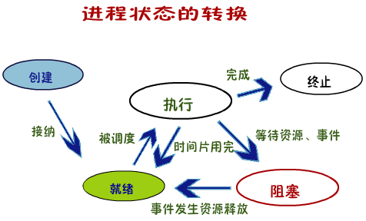
山东农业大学计算机系

Slide 42
进程状态转换的具体原因
•NULL→新建态：创建一个子进程。
•新建态→就绪态：系统完成了进程创建操作，且当前系统的性能和内存的容量均允许。
•运行态→终止态：一个进程到达自然结束点，或出现了无法克服的错误，或被操作系统所终结，或被其他有终止权的进程所终结。
•终止态→NULL：完成善后操作。
•就绪态→终止态：某些操作系统允许父进程终结子进程。
•等待态→终止态：某些操作系统允许父进程终结子进程。
山东农业大学计算机系

Slide 43
6、七态模型
具有挂起功能的进程状态！
(1)为什么要有“挂起”状态?
由于进程的不断创建，系统资源已不能满足进程运行的要求，就必须把某些进程挂起（suspend），对换到磁盘镜像区中，暂时不参与进程调度，起到平滑系统负载的目的。
山东农业大学计算机系

Slide 44
(2)引起挂起状态的原因
终端用户的需要：终端用户在自己程序运行中发现问题要求使正在
执行的进程暂停执行而使进程处于挂起状态。
父进程的需要：父进程为了考查和修改某个子进程，或者协调各子进
程间的活动，需要将该子进程挂起。
操作系统的需要：操作系统为了检查运行中的资源使用情况或进行记
帐，而将某些进程挂起。
对换的需要：为了提高内存的利用率，而将内存中某些进程挂起，以
调进其它程序运行。
负荷调节的需要：由于工作负荷较重，而将一些不重要的进程挂起，
以保证系统能正常运行（实时操作系统） 。

Slide 45
(3)进程增加的两个新状态
•挂起就绪态（ready suspend）：表明进程具备运行条件但目前在辅助存储器中，当它被对换到主存才能被调度执行。
•挂起等待态（blocked suspend）：表明进程正在等待某一个事件且在辅助存储器中。
山东农业大学计算机系

Slide 46
具有挂起功能的进程状态及转换
等待事件结束
挂起就绪态
挂起等待态
挂
起
提
交
激
活
运行态
激
活
挂
起
挂
起
新建态
出
现
等
待
事
件
选
中
落
选
提
交
终止态
就绪态
等待态
等待事件结束
山东农业大学计算机系

Slide 47
(4)引起进程状态转换的具体原因
等待态→挂起等待态：系统根据当前资源状况和性能要求，决定将一个等待态进程对换出去成为挂起等待态；
就绪态→挂起就绪态：系统根据当前资源状况和性能要求，决定把就绪态进程对换出去成为挂起就绪态。
挂起等待态→挂起就绪态：引起进程等待的事件发生之后，相应的挂起等待态进程将转换为挂起就绪态。
挂起等待态→等待态：当一个进程等待一个事件时，原则上不需要把它调入内存。但是，当其它进程退出后，主存已经有了足够的自由空间，而某个挂起等待态进程具有较高的优先级并且操作系统已经得知导致它阻塞的事件即将结束，便可能发生这一状态变化。
挂起就绪态→就绪态：内存中没有就绪态进程，或挂起就绪态进程具有比就绪态进程更高的优先级，将把挂起就绪态进程转换成就绪态。
山东农业大学计算机系

Slide 48
(4)引起进程状态转换的具体原因
•运行态→挂起就绪态：当一个高优先级等待进程的等待事件结束后，它将抢占CPU，而此时主存不够，从而可能导致正在运行的进程转化为挂起就绪态。运行态的进程也可以自己挂起自己。
•新建态→挂起就绪态：根据系统当前资源状况和性能要求，可以将新建进程对换出去成为挂起就绪态。
注意：挂起的进程将不参与低级调度直到它们被对换进主存。
山东农业大学计算机系

Slide 49
(5)挂起进程具有如下特征
• 该进程不能立即被执行。
• 挂起进程可能会等待事件，但所等待事件是独立于挂起条件的，事件结束并不能导致进程具备执行条件。
• 进程进入挂起状态是由于操作系统、父进程或进程本身阻止它的运行。
• 结束进程挂起状态的命令只能通过操作系统或父进程发出。
山东农业大学计算机系

Slide 50
练习1
针对分时系统，进程的三种状态之间有几种可能的转换关系？
就 绪
I/O完成
时间片完
进程调度
阻 塞
执 行
I/O请求
山东农业大学计算机系
Notes:
某种状态的转换是否一定会引起其它状态的转换？？？
进程上下文的切换：进程上下文包括进程的程序段、数据段、PCB以及各种寄存器和栈区的内容。当系统要停止一个正在执行的进程，而调度一个新的进程占用处理机时，系统要做进程上下文切换。上下文切换的步骤包括：
1)检查是否允许做上下文切换(在有些情况下，上下文切换是不允许的，例如系统正在执行某个不允许中断的原语时）。
2)将被切换进程的处理机上下文及相关指针保存在该进程的PCB中；
3)恢复所选新进程的处理机上下文，把系统的控制交给被选中进程。

Slide 51
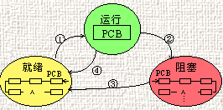
练习2
1、说明引起各种状态转换的典型事件。
2、说明各状态的变迁是否会引起其他的状态变迁。
山东农业大学计算机系

Slide 52
在单处理机的分时系统中，分配给进程P的时间片用完后，系统进行切换，结果调度到的仍然是进程P。有可能出现上述情形吗？如果可能请说明理由。
练习3
答：
有可能出现上述情况。
例如,若在进程P时间片用完后，被迫回到就绪队列时，就绪队列为空，这样进程P就是就绪队列中惟一的一个进程，于是调度程序选中的进程必是进程P；
又如在按优先级调度的系统中，就绪队列按进程优先级排列，在进程P时间片用完之后回到就绪队列时，若其优先级高于当前就绪队列中的其他进程程，则它将排在就绪队列之首，从而再次被调度程序选中并投入运行。
山东农业大学计算机系

Slide 53
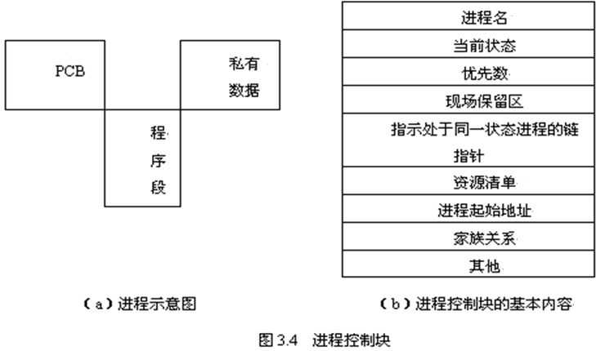
7、进程控制块
Process Control Block (PCB)
1. 进程控制块的作用
存放进程的管理和控制信息的数据结构称为进程控制块。它是管理和控制的进程最重要的数据结构，在创建进程时，建立PCB，并伴随进程运行的全过程，直到进程撤消而撤消。PCB就象我们的户口。
进程控制块是进程存在的唯一标志。
系统的所有PCB组织成链表或队列，常驻内存的PCB区。
山东农业大学计算机系
Notes:
进程控制块PCB是最核心的数据结构之一，是进程实体的一部分，包含系统所需的、用于描述进程及控制进程运行所需的全部信息，是进程动态特征的集中反映。通过进程控制块．将静态的程序、数据以及系统中的相关信息连成—个能独立运行的动态的进程实体，并以此作为系统分配资源的基本单位。PCB是进程的户口！！！
PCB是系统感知进程存在的唯一实体，系统通过获得和改变PCB中的数据，感知进程的执行过程中的状态变化，控制进程的活动。创建一个进程时，系统为其创建PCB，然后根据PCB中的信息管理和控制进程的活动，当进程结束时，系统释放PCB，进程随之消亡。
一般情况下，根据操作系统的要求不同，PCB的内容也不同，主要包括进程的描述信息、控制信息、资源信息、及处理机状态信息。
PCB中记录了操作系统所需的、用于描述进程情况及控制进程运行的全部信息。当操作系统创建了一个新进程时，就会为这个新创建的进程建立一个PCB。

Slide 54
2.进程控制块中的信息
1) 进程标识符信息
每个进程都必须有一个唯一的标识符
  内部标识符：便于系统使用
  外部标识符：便于用户使用
山东农业大学计算机系
Notes:
类似于IP地址和域名！

Slide 55
2)处理机状态信息(现场信息)
处理机状态信息主要由处理机的各种寄存器中的内容组成。处理机运行时的信息存放在寄存器中，当被中断时这些信息要存放在PCB中。
通用寄存器
指令计数器
程序状态字PSW
用户栈指针
指向该进程页表的指针
山东农业大学计算机系

Slide 56
3)进程调度信息
进程优先级
进程调度所需的其他信息（执行时间等）
事件
进程状态
山东农业大学计算机系

Slide 57
4)进程控制信息
程序和数据的地址
进程同步和通信机制
资源清单（打开文件表等）
链接指针
山东农业大学计算机系

Slide 58
练习题
“程序状态字寄存器内容”属于进程控制块的( )
  A、标识信息 B、控制信息
  C、现场信息 D、调度信息
C
山东农业大学计算机系
Notes:
PCB包含的四类信息：
标志信息 含唯一的进程名
说明信息 有进程状态、等待原因、进程程序存放位置和进程数据存放位置
现场信息 包括通用、控制和程序状态字寄存器的内容
管理信息 存放程序优先数和队列指针

Slide 59
练习题
进程控制块中的现场信息是在（ ）保存的。
A、创建进程时
B、处理器执行指令时
C、中断源申请中断时
D、中断处理程序处理中断前
D
Notes:
本题考察的是中断发生时系统状态转换问题。
中断发生时，若被中断的是用户程序，系统将从目态转入管态，在管态下进行中断处理，若被中断的是低级中断，则仍保留在管态，而用户程序只能在目态下运行，因此进入中断处理的程序只能是OS程序。

Slide 60
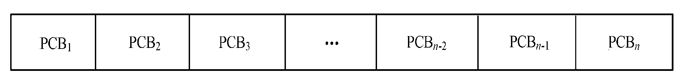
进程组织方式
线性方式:
PCB线性队列示意图

Slide 61
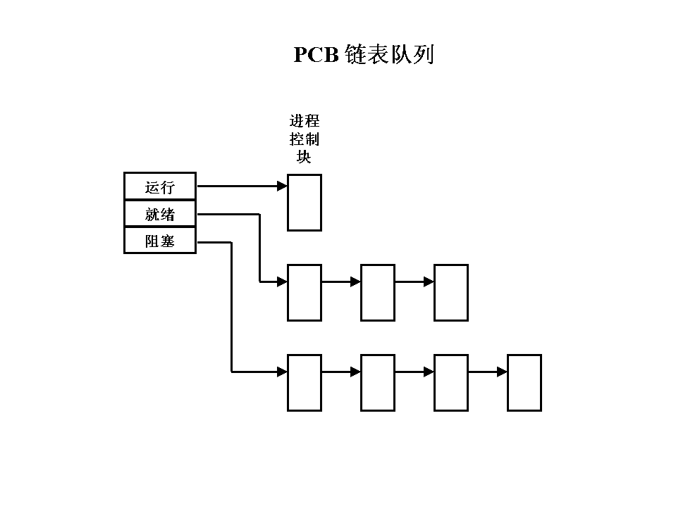

Slide 62
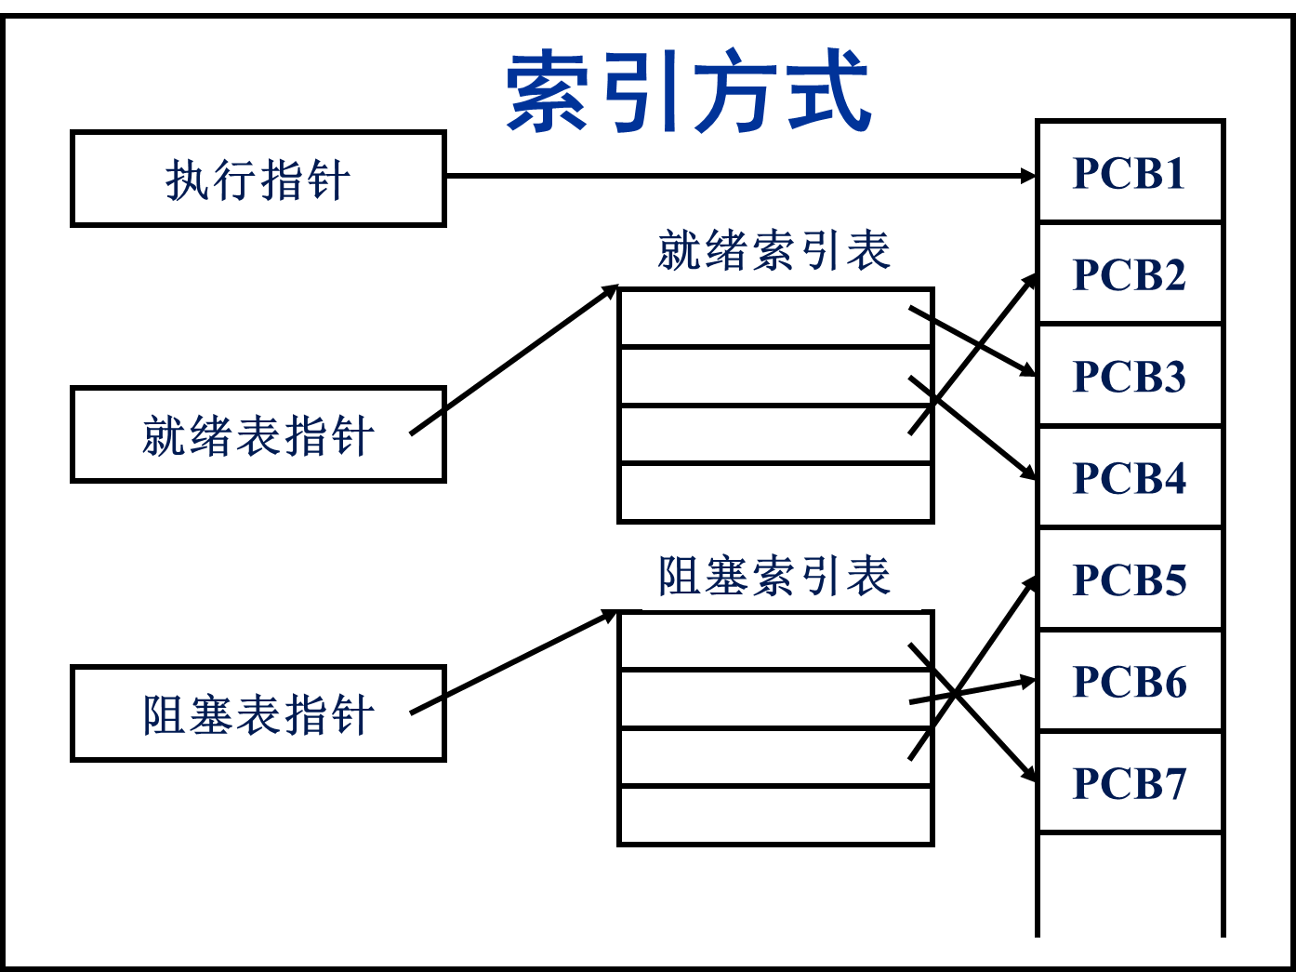
进程控制块的组织方式
索引方式
系统根据所有进程的状态建立几张索引表，把各表的内存首地址记录在内存的专用单元中。索引表的表目中记录了相应状态的某个PCB在PCB表中的地址。
山东农业大学计算机系

Slide 63
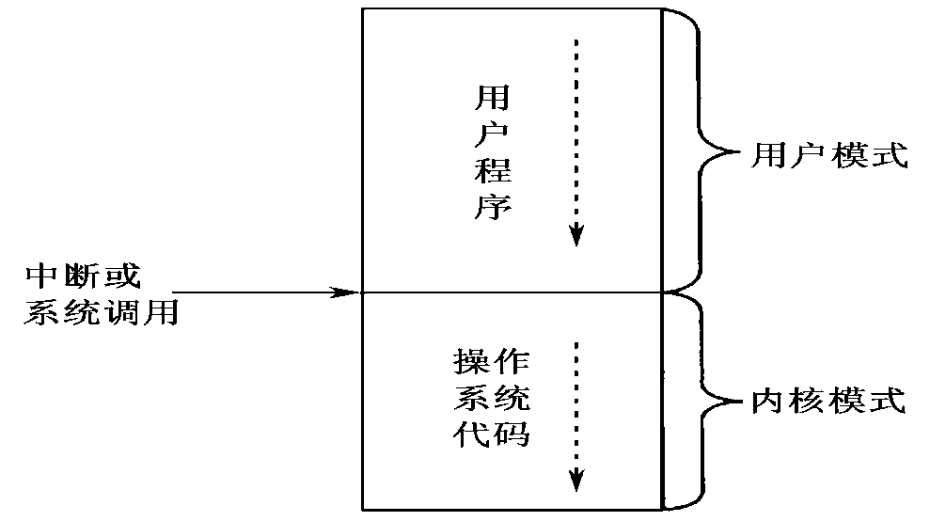
CPU模式和进程类型
进程的两大类：
系统进程，运行在内核模式，执行操作系统代码；用户进程，运行在用户模式，执行用户程序代码。

Slide 64
课堂练习题
1、什么是进程？其基本状态有哪些/或至少有哪几种状态？
2、程序顺序/并发执行各有什么特点？
3、什么是前趋图？
山东农业大学计算机系
Notes:
2、管态和目态是处理机运行时所处的两种状态。区分这两种状态的目的是为了实现操作系统的保护。管态可以执行所有的指令，包括特权指令（其执行可能有损于系统的安全性的指令）和非特权指令。目态只能执行非特权指令。
3、顺序性、封闭性、可再现性

Slide 65
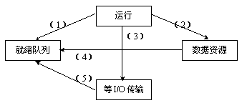
课堂练习题
4、在一个分时操作系统中，进程可能出现如下图所示的变化：请写出产生每一种变化的具体原因。
时间片完、等待数据阻塞、等待I/O阻塞、数据资源到而唤醒、I/O完成而唤醒、进程调度
（6）
山东农业大学计算机系
Notes:
/4-时间片完、等待数据阻塞、等待I/O阻塞、数据资源到而唤醒、I/O完成而唤醒

Slide 66
课堂练习题
5、判断：操作系统通过PCB来控制和管理进程，用户进程也可以对PCB中的信息进行读写操作。
6、在一个单处理机系统中，若有10个用户进程，则处于“运行”、“阻塞”、“就绪”状态的进程数量最小和最大值分别可能是多少？
错误！
运行态：最少0个，最多1个；
阻塞态：最少0个，最多10个；
就绪态：最少0个，最多9个；
山东农业大学计算机系
Notes:
5、错误！进程控制块处于操作系统核心，通常不能由应用程序自身的代码来直接访问，而要通过系统调用进行访问。
7、运行态：最少0个，最多1个；
阻塞态：最少0个，最多10个；
就绪态：最少0个，最多9个；
8、6种

Slide 67
7、某系统的进程状态变迁如图所示（设该系统的进程调度方式为可剥夺方式）：
执 行
3
2
1
其次选择500ms
首次选择100ms
低优先就绪
因I/O阻塞
5
高优先就绪
4
山东农业大学计算机系
Notes:
进程的三种状态之间有四种可能的转换关系 。
某种状态的转换是否一定会引起其它状态的转换？？？
进程上下文的切换：进程上下文包括进程的程序段、数据段、PCB以及各种寄存器和栈区的内容。当系统要停止一个正在执行的进程，而调度一个新的进程占用处理机时，系统要做进程上下文切换。上下文切换的步骤包括：
1)检查是否允许做上下文切换(在有些情况下，上下文切换是不允许的，例如系统正在执行某个不允许中断的原语时）。
2)将被切换进程的处理机上下文及相关指针保存在该进程的PCB中；
3)恢复所选新进程的处理机上下文，把系统的控制交给被选中进程。

Slide 68
请回答
说明进程发生变迁1、3、5的原因；
当发生一个变迁时可能引起另一个变迁的发生，则这两个变迁称为因果变迁。下述因果变迁是否会发生，如果有可能的话，会在什么情况下发生？
(a) 3→5 (b) 3→2 (c) 2→1 (d) 4→1 (e) 4→5
根据状态变迁图说明该系统的调度策略和调度效果。
山东农业大学计算机系

Slide 69
分析
本题主要考查对进程状态变迁的理解。
图中将传统的3种进程状态改成了4种，其实就是将就绪按优先级分成了两级。
但对于进程而言，其最基本的状态还是3个：运行、阻塞、就绪，只是在调度时，引入了优先级抢占方式。
山东农业大学计算机系

Slide 70
解答
变迁1、3、5的原因：
系统中当前运行着的进程因中止、结束或等待某个I/O事件而退出运行，并且此时高优先就绪队列中没有等待进程，发生变迁1；
当运行着的进程发出I/O请求，需要等待I/O事件完成才能继续进行，发生变迁3；
当有高优先级进程进入就绪队列，并且运行着的进程是低优先级进程时，高优先级进程会抢占CPU，发生变迁5。
山东农业大学计算机系

Slide 71
下述因果变迁的发生及情况：
(a) 3→5 是因果变迁；
(b) 3→2 不是；
(c) 2→1 是；
(d) 4→1 不是；
(e) 4→5 是。
此系统采用根据进程优先级分别设置高优先就绪队列和低优先就绪队列：
高优先进程运行100ms 后就降为低优先就绪队列，以使短进程优先完成；
对低优先就绪队列中的进程采用时间片轮转法（时间片程度为500ms），确保每个进程都有运行机会；
同时，对于进行了I/O操作的进程赋予一个高优先级，保证对外界事件可以尽快响应。
山东农业大学计算机系

Slide 72
课堂练习题
8、程序并发执行时失去封闭性和可再现性的主要原因是：
运行程序的相互制约
9、处于等待状态的进程也希望占有处理机，对吗？
错！
山东农业大学计算机系
Notes:
10、等待进程不具备执行的条件，所以它不想占有处理机。只有就绪态的进程才想占有处理机。

Slide 73
课堂练习题
10、简述进程控制块的作用。
答：
进程控制块是进程存在的唯一标志；
是操作系统对进程进行控制和管理的依据；
记录进程的各种属性，描述进程的动态变化过程；
与进程一一对应。
山东农业大学计算机系
Notes:
PCB（进程描述符、进程属性 ）：
➢操作系统用于管理控制进程的一个专门数据结构
➢ 记录进程的各种属性，描述进程的动态变化过程
PCB是系统感知进程存在的唯一标志
→ 进程与PCB是一一对应的

Slide 74
选择题
系统中有N(N>2)个进程,并且当前没有执行进程调度程序,则( )不可能发生.
A) 有一个运行进程,没有就绪进程,还有N-1个进程处于等待状态
B) 有一个运行进程, N-1个就绪进程, 没有进程处于等待状态
C) 有一个运行进程和一个就绪进程,还有N-2个进程处于等待状态
D) 没有运行进程,但有两个就绪进程,还有N-2个进程处于等待状态
D
山东农业大学计算机系
Notes:
“并且当前没有执行进程调度程序”：意思是处理机没有被内核管理进程所占！

Slide 75
选择题
2．在进程管理中，当 时，进程从阻塞状态变为就绪状态。
A.进程被进程调度程序选中
B.等待某一事件
C.等待的事件发生
D. 时间片用完
3．分配到必要的资源并获得处理机时的进程状态是 。
A.就绪状态 B.执行状态
C.阻塞状态 D.撤消状态
C
B
山东农业大学计算机系

Slide 76
选择题
4．进程的三个基本状态在一定条件下可以相互转化，进程由就绪状态变为运行状态的条件是 。
A.时间片用完 B.等待某事件发生
C.等待的某事件已发生 D.被进程调度程序选中
5．进程的三个基本状态在一定条件下可以相互转化，进程由运行状态变为阻塞状态的条件是 。
A.时间片用完 B.等待某事件发生
C.等待的某事件已发生 D.被进程调度程序选中
D
B
山东农业大学计算机系

Slide 77
选择题
6．下列的进程状态变化中， 变化是不可能发生的。
A．运行→就绪 B．就绪→运行
C．等待→运行 D．等待→就绪
7．一个运行的进程用完了分配给它的时间片后，它的状态变为 。
A.就绪 B.等待
C.运行 D.由用户自己确定
8．操作系统通过 对进程进行管理。
A. JCB B. PCB C. DCT D. CHCT
C
A
B
山东农业大学计算机系

Slide 78
选择题
9．一个进程被唤醒意味着 。
A. 该进程重新占有了CPU
B. 它的优先权变为最大
C. 其PCB移至等待队列队首
D. 进程变为就绪状态
10．多道程序环境下，操作系统分配资源以 为基本单位。
A. 程序 B. 指令
C. 进程 D. 作业
D
C
山东农业大学计算机系

Slide 79
2.3 进程控制
进程控制是进程管理中最基本的功能；
  用于创建和撤销进程；
  控制进程状态的转换；
进程控制是操作系统的内核通过原语来实现的。
进程的创建与终止
进程的阻塞与唤醒
进程的挂起与激活
山东农业大学计算机系
Notes:
进程控制是指对系统中所有进程从创建到消亡的全过程实施有效的控制。其主要功能包括创建一个新进程，撤销一个已经运行完的进程，改变进程的状态，实现进程间的通信。进程控制是由操作系统内核中的原语实现的。
进程控制的任务就是系统使用一些具有特定功能的程序段来创建删除进程，实现进程各状态的转换，从而达到多进程高效并发执行和协调、实现资源共享。
对于通常的进程，无论是系统进程还是用户进程，进程的创建、撤销以及要求由系统设备完成的I/O操作，都是利用系统调用而进入内核再由内核中相应的处理程序予以完成的。进程的切换同样是在内核的支持下实现的。因此说，不论什么进程都是在操作系统内核的支持下运行的，是与内核紧密相连的。
这里所谓的内核支持线程，也都同样是在内核的支持下运行的，即无论是用户进程中的线程，还是系统进程中的线程，它们的创建、撤销和切换等都是依靠内核实现的。此外，在内核空间还为每一个内核支持线程设置了一个线程控制块，内核根据该控制块而感知某线程的存在，并对其加以控制。

Slide 80
2.3 进程控制
原语(primitive)：由若干条指令构成的“原子操作(atomic operation)”过程，作为一个整体而不可分割－－要么全都完成，要么全都不做。许多系统调用就是原语。
特征:“不可中断性”。
实现方法：屏蔽中断。
山东农业大学计算机系
Notes:
系统态下执行的某些具有特定功能的程序段—原语。
但系统调用并不都是原语！例如，进程A调用read()，因无数据而阻塞，在read()里未返回。然后进程B调用read()，此时read()被重入。可见，系统调用不一定一次执行完并返回该进程，有可能在特定的点暂停（而在抢先式并发执行中，应用代码在不可预知的执行点被暂停），而转入到其他进程。
进程调度是Linux操作系统的心脏，它具有以下功能：
● 允许进程建立自己的新拷贝。
● 决定哪一个进程将占用CPU，使得可运行进程之间进行有效的转移。
● 接受中断并把它们发送到合适的内核子系统。
● 发送信号给用户进程。
● 管理定时器硬件。
● 当进程结束后，释放进程所占用的资源。
● 支持动态装入模块，这些模块代表着内核启动以后所增加的内核功能，这种可装入
模块将由虚拟文件系统和网络接口使用。
进程调度提供两级接口：第一，它提供用户进程可以调用的有限的系统调用接口；第
二．它为内核的其他子系统提供丰富的接口。
进程只能通过拷贝已存在的进程来创建其他进程。当系统刚启动时，Linux系统只有一
个正在执行的进程——init，这个进程通过fork()系统调用产生其他进程，fork()调用产生的
子进程是其父进程的拷贝，当进程结束时，用户进程(隐式或显式地)调用—exit()系统调用。
系统提供了几个例程来处理可装入模块。create_module系统调用将分配足够的内存装
入一个模块，这个调用将初始化模块的数据结构。int_module系统调用从磁盘装入模块并
激活它。最后，delete_module卸载一个正在运行的模块。
定时器管理可以通过gettimer()和settimer()例程，当前者获得一个定时器的值以后，后
者则设置定时器。

Slide 81
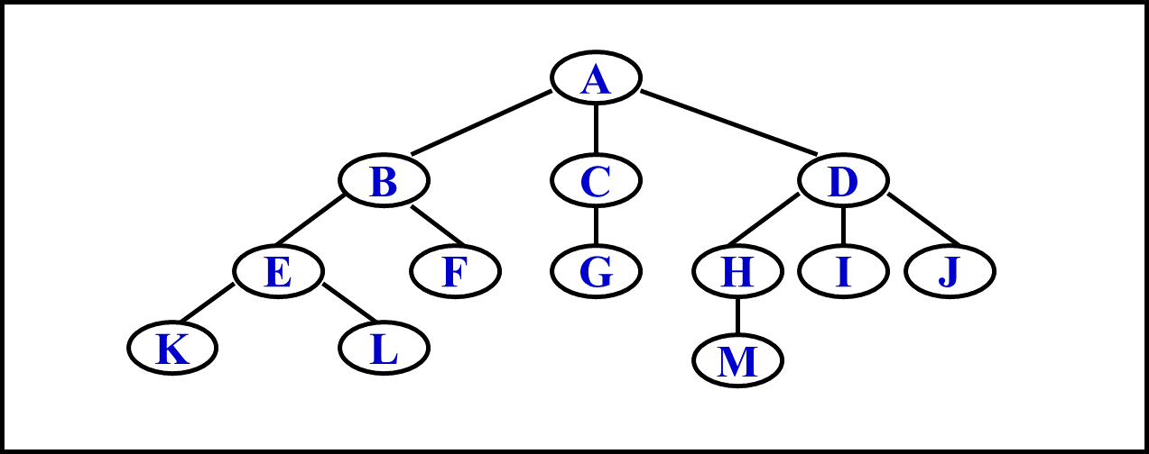
2.3.1 进程创建
1. 进程图
描述进程的家族关系的有向树.
进程P_{i}创建了进程P_{j}，则P_{i}是P_{j}的父进程， P_{j}是P_{i}的子进程，用一条由进程P_{i}指向进程P_{j}的有向边来描述。
创建父进程的进程为祖先进程，由此形成进程树，树根为进程家族的祖先。
山东农业大学计算机系
Notes:
当计算机加电后，开始执行“取指令-执行”循环，执行存储在存储器（ROM）中的引导程序，由引导程序将操作系统加载到内存，并定义了一个初始进程（祖先进程）。
进程是一个动态的实体，它具有生命周期，系统中进程生生死死随时发生。因此，操作系统模仿人类活动对进程进行描述。一个进程不会平白无故的诞生，它总会有自己的父母。在Linux中，通过forK系统调用来创建一个新的进程。新创建的子进程同样也能执行fork，所以就形成了一棵完整的进程树。
进程的创建Fork
当系统启动的时候它运行在核心态，这时，只有一个进程：初始化进程。在系统初始化结束的时候，初始进程启动一个核心进程(叫做init)然后执行空闲循环，什么也不做。init核心进程拥有进程标识符1，是系统的第一个真正的进程。它执行系统的一些初始化的设置（比如打开系统控制台．安装根文件系统)，然后执行系统初始化程序。init程序使用/etc／inittab作为脚本文件创建系统中的新进程。这些进程自身可以创建新的进程。例如：getty进程会在用户登录的时候创建一个login进程。系统中的所有进程都是init核心进程的子孙进程。
进程树
在UNIX系统中，只有0进程是在系统引导时被创建的，在系统初启时由0进程创建1进程，以后0进程变成对换进程，1进程成为系统中的始祖进程。UNIX利用fork( )为每个终端创建一个子进程为用户服务，如等待用户登录、执行SHELL命令解释程序等，每个终端进程又可利用fork( )来创建其子进程，从而形成一棵进程树。可以说，系统中除0进程外的所有进程都是用fork( )创建的。
UNIX进程0的主要任务是什么？(清华大学1996)
解：当UNIX操作系统装入内存后，系统的控制权便由自举转到核心程序，即操作系统程序上来。核心首先成系统进程0，然后，由0号进程创建一个1号进程（即init进程），进程1负责初始化所有新的用户进程。
实际上，1号进程是除了0号进程之外所有用户进程的祖先。UNIX系统的调度与交换都是0进程的两部分，它们分别由swtch过程和sched过程实现。Sched过程把处于外存就绪态的进程换入内存，swtch则从就绪队列中寻找一优先级最高的进程。
因此，进程0的作用是：创建进程1，进行进程的调度和交换。

Slide 82

2.引起创建进程的事件
用户登录
作业调度
提供服务
应用请求
山东农业大学计算机系

Slide 83
09年考研题
24、下列选项中，导致创建新进程的操作是（）
I 用户登陆成功
II 设备分配
III 启动程序执行
  A、仅I和II
  B、仅II和III
  C、仅I和III
  D、I、II、III
山东农业大学计算机系
Notes:
I.
用户登录成功。在分时系统中，用户登录成功，系统将为终端建立一个进程。
II.
设备分配。设备分配是通过在系统中设置相应的数据结构实现的，不需要创建进程。
III.
启动程序执行。典型的引起创建进程的事件。

Slide 84
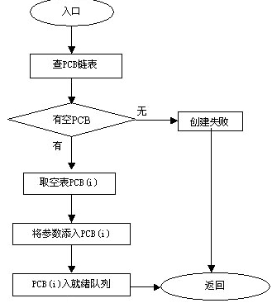
3.进程的创建过程
操作系统发现有创建新进程的事件后，调用进程创建原语(CreateProcess/Fork)创建新进程。
创建过程：
(1)申请空白PCB
(2)为新进程分配资源
(3)初始化PCB
(4)将新进程插入就绪队列
山东农业大学计算机系
Notes:
在Unix/Linux中调用了fork后，这两个进程（父进程和子进程）拥有相同的存储映像、同样的环境字符串和同样的打开文件。这就是全部情形。通常，子进程接着执行exec或一个类似的系统调用，以修改其存储映像并运行一个新的程序。
在Windows中，情形正相反，一个Win32函数调用CreateProcess既处理进程的创建，也负责把正确的程序装入新的进程。该调用有10个参数，其中包括要执行的程序、输入给该程序的命令行参数、各种安全属性、有关打开的文件是否继承的控制位、优先级信息、为该进程（若有的话）所需要创建的窗口规格以及指向一个结构的指针，在该结构中新创建进程的信息被返回给调用者。除了CreateProcess，Win32中有大约100个其他的函数用于处理进程的管理、同步以及相关的事务。

Slide 85
父进程创建子进程与主程序调用子程序有何不同？
父进程创建子进程后，父进程与子进程同时执行；
主程序调用子程序，主程序暂停在调用点，子程序开始执行，直到子程序执行完毕返回，主程序开始执行。
山东农业大学计算机系

Slide 86
2.3.2 进程终止
1. 引起进程终止的事件
1) 正常结束
2) 异常结束
越界错误、保护错、非法指令、特权指令错、运行超时
3) 外界干预
操作员或操作系统干预
父进程请求
父进程终止
山东农业大学计算机系
Notes:
引起进程终止（Termination of Process）的事件
1、正常结束
在任何计算机系统中，都应有一个用于表示进程已经运行完成的指示。
2、异常结束
由于出现错误和故障而迫使进程终止。常见的有：
(1)越界错误；
(2)保护错；
(3)特权指令错；
(4)非法指令错；
(5)运行超时；
(6)等待超时；
(7)算术超时；
(8)I/O故障。
3、外界干预
外界干预并非指在本进程运行中出现了异常事件，而是进程应外界的请求而终止运行。这些干预有：
(1)操作员或操作系统干预；
(2)父进程请求；
(3)父进程终止。
二、进程的终止过程
一旦系统中发生了上述要求终止进程的时间后，OS便调用进程终止原语，按下述过程终止指定进程。
(1)根据被终止进程的标志符，从PCB集合中检索出该进程的PCB，从中读出该进程的状态。
(2)若被终止进程正处于执行状态，应立即中止该进程的执行，并设置调度标志为真，用于指示该进程
被终止后应重新进行调度，选择一新进程，把处理机分配给它。
(3)若该进程还有子孙进程，还应将其所有子孙进程予以终止，以防它们成为不可控的。
(4)将被终止进程（它的PCB）从所在队列（或链表）中移出，等待其他程序来搜索信息。

Slide 87
进程的终止过程
(1) 根据被终止进程的标识符，从PCB集合中检索出该进程的PCB，从中读出该进程的状态。
(2) 若被终止进程正处于执行状态，应立即终止该进程的执行，置调度标志为真，用于指示该进程被终止后应重新进行进程调度。
(3) 若该进程有子孙进程，应将其所有子孙进程予以终止，以防他们成为不可控的进程。
(4) 将被终止进程所拥有的全部资源，或归还其父进程，或归还系统。
(5) 将被终止进程的PCB从所在队列或链表中移出，挂入空白PCB队列。
山东农业大学计算机系
Notes:
思考：谁调用撤消原语？

Slide 88
2.3.3 进程的阻塞与唤醒
        (block与wakeup原语)
1. 引起进程阻塞的事件
1) 请求系统服务
2) 启动某种操作
3) 新数据尚未到达
4) 无新工作可做
山东农业大学计算机系
Notes:
UNIX有一个进程称之为页面守护进程，其作用是保证有足够的空闲物理页可供使用，一般它处于睡眠状态。

Slide 89
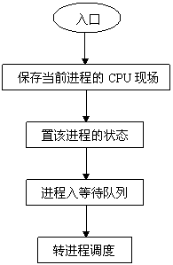
2.进程阻塞过程
调用阻塞原语阻塞自己，终止该进程的执行，将PCB中的状态改为阻塞，并加入到阻塞队列中；
然后转进程调度，将处理机分配给另一进程，并进行进程切换以及处理机状态的保护与重新设置。
山东农业大学计算机系

Slide 90
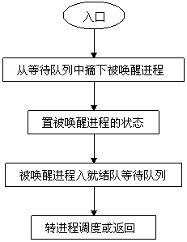

3.进程唤醒过程
阻塞进程等待的事件发生，有关进程调用唤醒原语把等待该事件的进程唤醒。
把阻塞进程从等待该事件的阻塞队列中移出，将其PCB中的现行状态改为就绪，将PCB插入到就绪队列中。
阻塞原语与唤醒原语作用相反，成对使用!

Slide 91
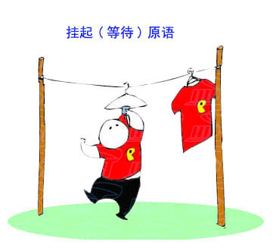
2.3.4 进程挂起/激活
(suspend/active)
1. 进程的挂起：当出现引起进程挂起的事件时，系统利用挂起原语将指定进程挂起。
检查被挂起进程的状态；
若处于活动就绪，则改为静止就绪；
若处于活动阻塞，则改为静止阻塞；
将该进程PCB复制到内存指定区域；
若挂起的进程正在执行，则重新进行进程调度。
山东农业大学计算机系

Slide 92
2.进程激活
当发生激活进程的事件时，系统利用激活原语将指定进程激活。
激活原语先将进程从外存调入内存，检查该进程的状态;
  若处于静止就绪，则改为活动就绪;
  若处于静止阻塞，则改为活动阻塞;
  若采用抢占调度策略，则新进程进入就绪队列时，检查是否要重新进行进程调度。
山东农业大学计算机系

Slide 93
进程的一生
随着一句fork系统调用，一个新进程“呱呱落地”，但此时它只是老进程的“克隆”；
然后随着exec，新进程脱胎换骨，离家独立，开始了独立工作的职业生涯；
人有生老病死，进程也一样;
  它可能是自然死亡，即运行到main函数的最后一个”}”，从容地离去;
  也可能是中途退场，退场有两种方式：一种是调用exit函数;
  一种是在main中使用return;
  无论哪一种，它都可以留下遗言，放在返回值里;
  它还可能被谋杀，即被其它进程通过另外一些方式结束它的生命；
进程死亡以后会留下一个空壳，wait站好最后一班岗，打扫战场，使其最终归于无形，这就是进程完整的一生！
山东农业大学计算机系

Slide 94
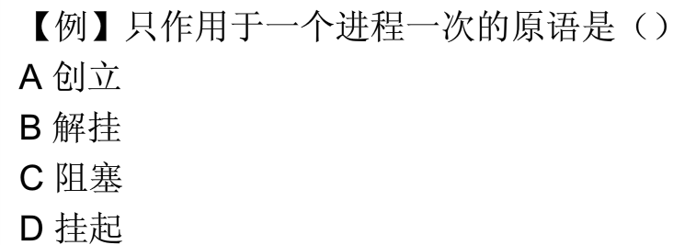
选择题
A
山东农业大学计算机系

Slide 95

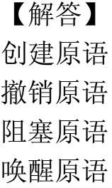
填空题
山东农业大学计算机系

Slide 96

判断题
对
对
山东农业大学计算机系

